Slide 1
分布式文件系统FastDFS 架构剖析及配置优化
余 庆
2012年04月08日

Slide 2
FastDFS概述
FastDFS是一款开源的轻量级分布式文件系统
纯C实现，支持Linux、FreeBSD等UNIX系统
类google FS，不是通用的文件系统，只能通过专有API访问，目前提供了C、Java和PHP API
为互联网应用量身定做，解决大容量文件存储问题，追求高性能和高扩展性
FastDFS可以看做是基于文件的key value pair存储系统，称作分布式文件存储服务更为合适

Slide 3
FastDFS提供的功能
upload：上传普通文件，包括主文件
upload_appender：上传appender文件，后续可以对其进行append操作
upload_slave：上传从文件
download：下载文件
delete：删除文件
append：在已有文件后追加内容
set_metadata：设置文件附加属性
get_metadata：获取文件附加属性

Slide 4
FastDFS的特点
分组存储，灵活简洁
对等结构，不存在单点
文件ID由FastDFS生成，作为文件访问凭证。FastDFS不需要传统的name server
和流行的web server无缝衔接，FastDFS已提供apache和nginx扩展模块
大、中、小文件均可以很好支持，支持海量小文件存储
支持多块磁盘，支持单盘数据恢复
支持相同文件内容只保存一份，节省存储空间
存储服务器上可以保存文件附加属性
下载文件支持多线程方式，支持断点续传

Slide 5
FastDFS发展历史
2008年4月项目启动，7月发布第一个版本V1.00，两年的时间内持续升级到V1.29。
2010年8月推出V2.00。V2.x最新版本是V2.13。
2011年6月推出V3.00。当前最新版本是V3.06。V3.x后续会一直进行维护和升级
V1和V2系列后续不再维护和升级

Slide 6
FastDFS的版本演变
V1.x：采用传统的一个请求一个线程服务的模式，系统资源消耗较大，支持的并发连接数在1K左右
V2.x：采用libevent异步IO模型，磁盘读写采用专门的线程，比V1.x的工作模型更加先进和高效。支持的并发连接数可以达到10K
V3.x：支持小文件合并存储，解决海量小文件的存储问题

Slide 7
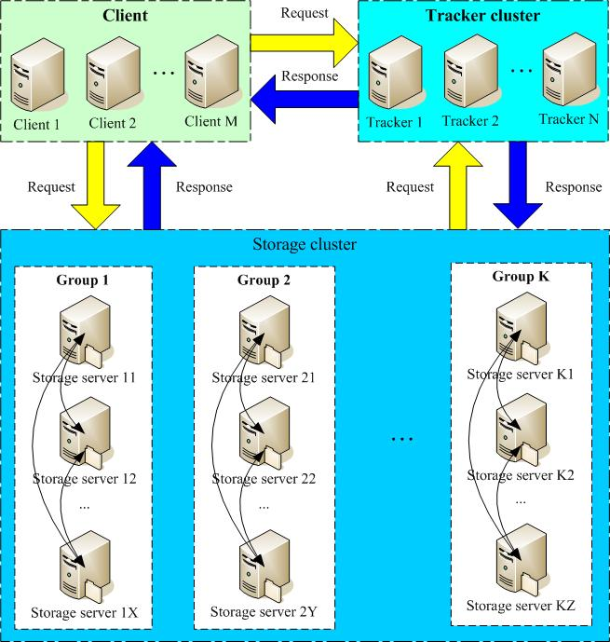
FastDFS架构示意图

Slide 8
FastDFS架构解读
只有两个角色，tracker server和storage server，不需要存储文件索引信息
所有服务器都是对等的，不存在Master-Slave关系
存储服务器采用分组方式，同组内存储服务器上的文件完全相同（RAID 1）
不同组的storage server之间不会相互通信
由storage server主动向tracker server报告状态信息，tracker server之间通常不会相互通信

Slide 9
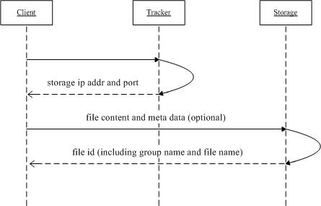
FastDFS上传文件流程图
1. client询问tracker上传到的storage；
2. tracker返回一台可用的storage；
3. client直接和storage通信完成文件上传，storage返回文件ID。

Slide 10
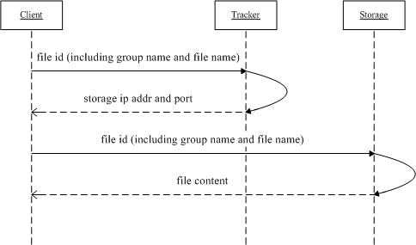
FastDFS下载文件流程图
1. client询问tracker可以下载指定文件的storage，参数为文件ID（组名和文件名）；
2. tracker返回一台可用的storage；
3. client直接和storage通信完成文件下载。

Slide 11
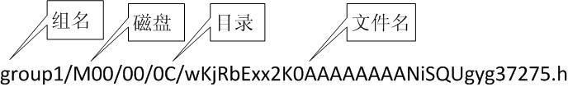
FastDFS如何做到无索引服务器？
上传文件时，文件ID由storage server生成并返回给client
文件ID包含了组名和文件名，storage server可以直接根据该文件名定位到文件
一个文件ID示例：

Slide 12
文件名中包含的信息
采用Base64编码，包含的字段包括：
源storage server IP地址
文件创建时间
文件大小
文件CRC32校验码
随机数

Slide 13
合并存储文件ID格式
在文件名后面，多了16字节
采用Base64编码，包含的字段包括：
存放到的trunk file ID
文件偏移量
占用的空间大小

Slide 14
FastDFS同步机制
采用binlog文件记录文件上传、删除等操作，根据binlog进行文件同步
binlog中只记录文件名，不记录文件内容
增量同步方式，记录已同步的位置到.mark文件中
同组内的storage server之间是对等的，文件上传、删除等操作可以在任意一台storage server上进行
文件同步只在同组内的storage server之间进行，采用push方式，即源头服务器同步给目标服务器

Slide 15
FastDFS如何解决同步延迟问题？
storage生成的文件名中，包含源头storage IP地址和文件创建时间戳
源头storage定时向tracker报告同步情况，包括向目标服务器同步到的文件时间戳
tracker收到storage的同步报告后，找出该组内每台storage被同步到的时间戳（取最小值），作为storage属性保存到内存中

Slide 16
下载文件选择storage的方法
client询问tracker有哪些storage可以下载指定文件时，tracker返回满足如下四个条件之一的storage：
(当前时间 -文件创建时间戳) > 同步延迟阀值（如一天）
文件创建时间戳 < Storage被同步到的时间戳
文件创建时间戳 == Storage被同步到的时间戳 且(当前时间 -文件创建时间戳) > 文件同步最大时间（如5分钟）
该文件上传到的源头storage

Slide 17
以HTTP方式下载文件
FastDFS分组存储方式，为HTTP方式下载提供了便利
FastDFS支持HTTP方式下载文件，不建议使用内置web server，推荐使用外部web server，如果apache或nginx
因为需要解决文件同步延迟的问题，因此在apache和nginx上需要使用FastDFS扩展模块。尤其是V3.x引入小文件合并存储后，必须使用扩展模块来读取文件

Slide 18
FastDFS扩展模块要点
使用扩展模块来解决文件同步延迟问题
在每台storage server上部署web server，直接对外提供HTTP服务
tracker server上不需要部署web server
如果请求文件在当前storage上不存在，通过文件ID反解出源storage，直接请求源storage
目前已提供apache和nginx扩展模块
FastDFS扩展模块不依赖于FastDFS server，可以独立存在！

Slide 19
FastDFS扩展模块特性
仅支持HTTP HEAD和GET
支持token方式的防盗链（缺省是关闭的）
ts：生成token的时间（unix时间戳）
token：32位的token字符串（md5签名）
支持指定保存的缺省文件名，URL参数名为filename
支持断点续传

Slide 20
推荐的FastDFS部署方案
文件上传和删除等操作：使用FastDFS client API，目前提供了C、PHP extension和Java的client API
文件下载采用HTTP方式：使用nginx或者apache扩展模块，不推荐使用FastDFS内置的web server
不要做RAID，直接挂载单盘，每个硬盘作为一个mount point

Slide 21
最大并发连接数设置
参数名：max_connections
缺省值：256
说明：FastDFS采用预先分配好buffer队列的做法，分配的内存大小为： max_connections * buff_size，因此配置的连接数越大，消耗的内存越多。不建议配置得过大，以避免无谓的内存开销。

Slide 22
工作线程数设置
参数名： work_threads
缺省值：4
说明：为了避免CPU上下文切换的开销，以及不必要的资源消耗，不建议将本参数设置得过大。为了发挥出多个CPU的效能，系统中的线程数总和，应等于CPU总数。
对于tracker server，公式为：
work_threads + 1 = CPU数
对于storage，公式为：
work_threads + 1 + (disk_reader_threads + disk_writer_threads) * store_path_count = CPU数

Slide 23
storage目录数设置
参数名：subdir_count_per_path
缺省值：256
说明：FastDFS采用二级目录的做法，目录会在FastDFS初始化时自动创建。存储海量小文件，打开了trunk存储方式的情况下，建议将本参数适当改小，比如设置为32，此时存放文件的目录数为 32 * 32 = 1024。假如trunk文件大小采用缺省值64MB，磁盘空间为2TB，那么每个目录下存放的trunk文件数均值为：2TB / (1024 * 64MB) = 32个

Slide 24
storage磁盘读写线程设置
disk_rw_separated：磁盘读写是否分离
disk_reader_threads：单个磁盘读线程数
disk_writer_threads：单个磁盘写线程数
如果磁盘读写混合，单个磁盘读写线程数为读线程数和写线程数之后
对于单盘挂载方式，磁盘读写线程分别设置为1即可
如果磁盘做了RAID，那么需要酌情加大读写线程数，这样才能最大程度地发挥磁盘性能

Slide 25
storage同步延迟相关设置
sync_binlog_buff_interval：将binlog buffer写入磁盘的时间间隔，取值大于0，缺省值为60s
sync_wait_msec：如果没有需要同步的文件，对binlog进行轮询的时间间隔，取值大于0，缺省值为100ms
sync_interval：同步完一个文件后，休眠的毫秒数，缺省值为0
为了缩短文件同步时间，可以将上述3个参数适当调小即可

Slide 26
FastDFS使用现状
国内几十家公司在使用
规模最大的一家：集群中存储的group数有200个，存储容量达到3PB，文件数接近1亿个。Group持续增长中。。。

Slide 27
已知使用FastDFS的用户
某大型网盘（公司名对方要求保密）
UC（http://www.uc.cn/）
支付宝（http://www.alipay.com/）
京东商城（http://www.360buy.com/）
淘淘搜（http://www.taotaosou.com/）
飞信（http://feixin.10086.cn/）
赶集网（http://www.ganji.com/）
淘米网（http://www.61.com/）
迅雷（http://www.xunlei.com/）
蚂蜂窝（http://www.mafengwo.cn/）
丫丫网（http://www.iyaya.com/）
虹网（http://3g.ahong.com/）
5173（http://www.5173.com/）
华夏原创网（http://www.yuanchuang.com/）
华师京城教育云平台（http://www.hsjdy.com.cn/）
视友网（http://www.cuctv.com/）
。。。

Slide 28
FastDFS相关网址
FastDFS论坛：http://www.csource.org/
google code项目地址：http://code.google.com/p/fastdfs/
QQ技术交流群：164684842

Slide 29
Q & A
谢谢大家！

